Slide 1










Slide 2

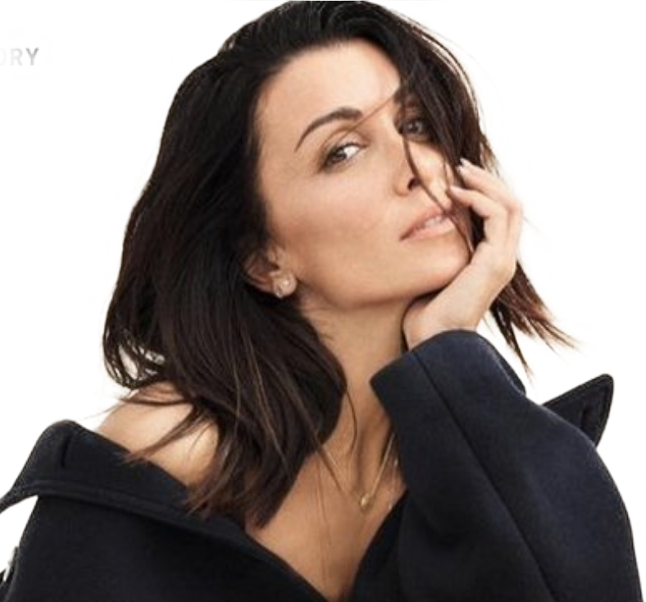
01. Notre Idylle
02. Les choses simples (en duo avec Slimane)
03. Comme c’est bon
04. Encore et encore
05. Des je t'aime qui se perdent
06. Respire
07. Hey Jen
08. L'amour.0
09. Post mélancolie
10. Reste
11. Un petit tour
12. Pour nous retrouver
13. Nostalgique d’hier
14. Derrière les soleils
Bonus :
15. Les choses simples (proche et intime)
16. Mystère
17. Baby Blues
18. L'été qui s’en va
19. Ton absence

Slide 3




















